Slide 1
2
3
Leçon 8
Triangles particuliers
Tâche 1
Montrer qu’un triangle possédant deux angles de même mesure est un triangle isocèle

Slide 4




Slide 5
DS
Correction devoir surveillé Période 3
Leçon 8: Triangles particuliers
Tâche 4
Montrer qu’un triangle possédant deux angles de même mesure est un triangle isocèle
Identifier et caractériser un triangle équilatéral par les angles.
Tâche 5
Tâche 6
Déduire la congruence de deux triangles rectangles
Tâche 7
Connaitre la propriété des points de la bissectrice et construire le cercle inscrit a un triangle.

Slide 6
Les stratégies enseignées pendant le modelage et pratiques pendant la séance sont :
Utiliser l’égalité des angles à la base pour démontrer qu’un triangle est isocèle
distinguer les conditions et les conclusions des propriétés d’un triangle isocèle : la propriété et sa réciproque (SI condition alors conclusion)
Triangle isocèle
Sommet d’un triangle isocèle
Angles à la base
L’élève doit être capable:
D’identifier l’ hypothèses et la conclusion de chaque propriété
Utiliser l’égalité des angles à la base d’un triangle pour montrer que ce triangle est isocèle
D’utiliser chaque propriété selon la consigne de la question
Les outils (par exemple: carte lexicale…)
Figures géométriques
Pendant le feedback, attirer l’attention des élèves sur les erreurs fréquentes :
Confondre la propriété et sa réciproque
Déduire la réponse à partir du dessin ( observation)

Slide 7
Le feedback ne doit pas être un jugement sur l’élève ni sur ses capacités
Le feedback est une opportunité d’apprentissage pour les élèves en exploitant des erreurs ou de bonnes réponses
Le feedback permet aux élèves d’être conscients des critères de réussite d’une tâche
Le feedback encourage les élèves à identifier les erreurs à ne pas reproduire, ou alors les bonnes pratiques à renforcer
Demander aux élèves de justifier leurs réponses et de verbaliser leur raisonnement
Donner des feedbacks aux élèves de manière instantanée à chaque fois que l’occasion se présente (ne pas laisser passer des erreurs)
Donner un feedback spécifique, détaillé et objectif aux élèves:
  « Voici pourquoi c’est une bonne réponse »; « Voici ce que tu as bien fait … »
  « Voici pourquoi c’est une réponse incomplète. Voici l’erreur »
Ne pas donner de feedback ou donner du feedback de manière occasionnelle seulement
Donner un feedback générique sans préciser pourquoi: « Bien »; « C’est faux » ; « Excellent »
Porter un jugement de valeur sur l’élève: « Tu es intelligent »; « Tu es paresseux »; …
S’adresser uniquement à l’élève concerné
« Banque des pratiques pédagogiques efficaces »

Slide 9
10 min

Slide 10

Bonjour! Prêts pour démarrer notre séance? Allons-y!
Votre attention svp on va commencer

Slide 11
2 min

Slide 12




Qui peut me rappeler la signification de ces icônes?
Demander à 3 élèves au hasard

Slide 13

Voici la réponse.
L’enseignant incite les élèves à prendre conscient de ces comportement en classe et en dehors de la classe
Je fais mes devoirs en classe et à la maison avec sérieux
Si quelque chose n’est pas clair, je pose des questions

Slide 14

Voici une situation en classe. Que remarquez-vous ? Ce comportement est-il approprié ? Pourquoi ? Que faudrait-il améliorer ou changer ?
Demander à 3 élèves au hasard en justifiant leurs réponses
Je vais vous montrer comment … Faites attention

Slide 15
  C’est un mauvais comportement. Les élèves bavardent.
L’enseignant précise que les distracteurs perturbent l’attention et la concentration
Je vais vous montrer comment … Faites attention
Les élèves bavardent pendant le modelage, ils risquent de ne pas comprendre ce qu’explique l’enseignant. Aussi, ils risquent de perturber leurs camarades.

Slide 16

  Voici le bon comportement:
L’attention et la concentration sont essentielles pour l’apprentissage
L'élève doit se concentrer pour lier les actions de l'enseignant à ses paroles.
Le modelage demande une grande concentration de la part de l'enseignant. Être interrompu par du bavardage lui fait perdre le fil de sa démonstration, ce qui pénalise tout le monde.

Slide 19

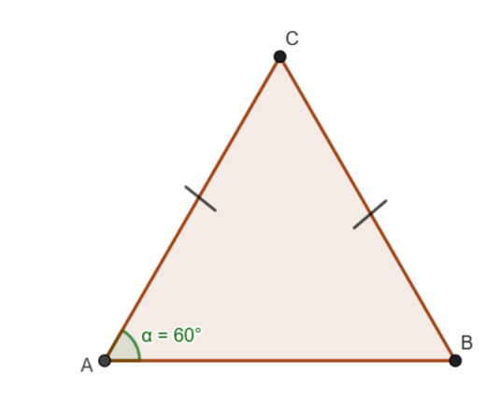
Observez la figure ci-dessous et déterminez la mesure de l’angle ∠ABC.
L'enseignant accorde 30 secondes de réflexion aux élèves. Ensuite, il leur demande de consigner leurs réponses sur les ardoises.
Observez la figure ci-dessous et déterminez la mesure de l’angle ∠ABC et la longueur du côté BC
CA=3 cm

Slide 20
Rappelez vous que si un triangle est isocèle alors les angles à la base ont même mesure.
L'enseignant affiche et explique la solution. Il donne ensuite le feedback ciblé en attirant l'attention des élèves sur les erreurs les plus fréquentes
D’après le codage de la figure, ΔABC est isocèle en C donc ses angles à la base ont la même mesure et les côtés CA et CB ont la même longueur,
$$∠CAB=∠ABC=60° et CA=CB=3 cm$$
CA=3 cm
CA=3 cm
60°

Slide 21
Rappelons les propriétés d'un triangle isocèle. complétez:
L'enseignant accorde 30 secondes de réflexion aux élèves. Ensuite, il leur demande de consigner leurs réponses sur les ardoises.
complétez
Si ΔABC est un triangle isocèle en A et AH sa hauteur issue de A, alors:la demi-droite AH est la bissectrice de l’angle∠…….. et la droite AH est la médiatrice du côté …….

Slide 22
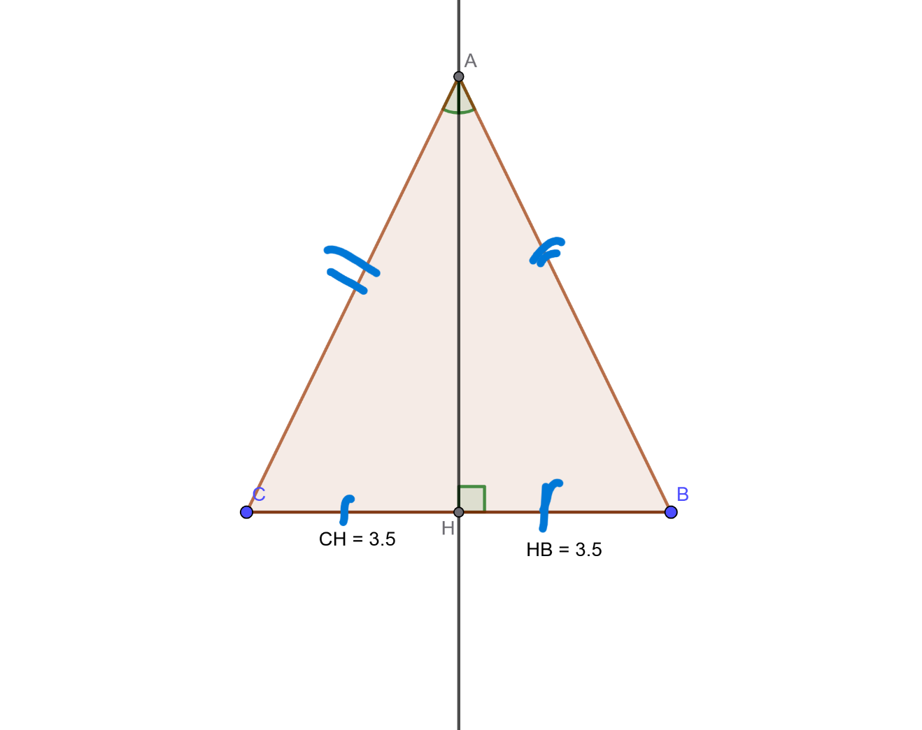
Voici la réponse: rappelez vous que si un triangle est isocèle alors la hauteur issue du sommet et la bissectrice de l’angle au sommet et la médiatrice du segment opposé au sommet sont toutes confondues
L'enseignant affiche et explique la solution. Il donne ensuite le feedback ciblé en attirant l'attention des élèves sur les erreurs les plus fréquentes
Si ΔABC est un triangle Isocèle en A et AH sa hauteur issue de A, alors:
La demi-droite AH est la bissectrice de l’angle ∠BAC et la droite AH est la médiatrice du côté BC

Slide 23
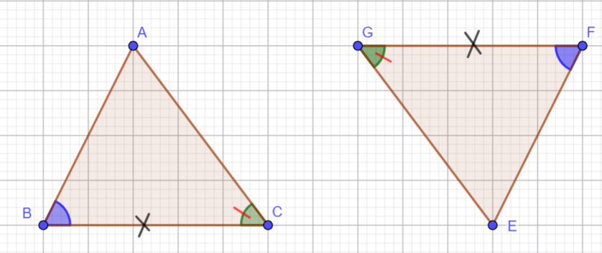
Observez la figure ci-dessous et complétez:
L'enseignant accorde 30 secondes de réflexion aux élèves. Ensuite, il leur demande de consigner leurs réponses sur les ardoises.
Observez la figure ci-dessous et complétez:
Les deux triangles sont congrus car:……………………………...........................................
………………………………………………………………………………………………………………………

Slide 24

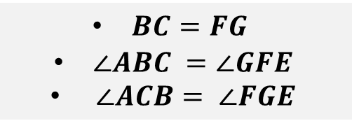
Voici la réponse:
Rappelons le critère de congruence: ACA
L'enseignant affiche et explique la solution. Il donne ensuite le feedback ciblé en attirant l'attention des élèves sur les erreurs les plus fréquentes
Les deux triangles sont congrus car: ils ont un côté de même longueur et deux angles adjacents à ce côté de même mesure
$BC=FG$
$∠ABC =∠GFE$
$∠ACB= ∠FGE$
Critère ACA
ΔABC $≡$ΔEFG

Slide 25
Très bien, voici le résumé, ces propriétés sont importantes,
L’enseignant explique la synthèse et insiste sur les hypothèses et les conclusion
ACA: Si deux triangles ont un coté de même longueur et deux angles adjacents à ce côté égaux alors les deux triangles sont congrus
Un triangle est isocèle s’il a deux côtés de même longueur
si un triangle est isocèle alors les angles à la base sont de même mesure
Dans un triangle isocèle, la hauteur issue du sommet, la bissectrice de l’angle au sommet et la médiatrice du côté opposé au sommet sont toutes confondues

Slide 26
2 min

Slide 27

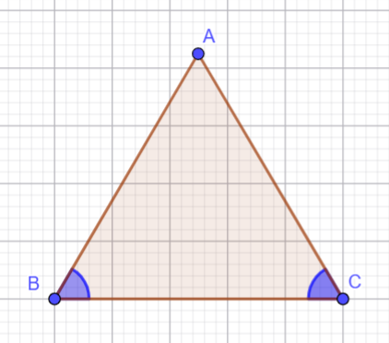
Observez la figure ci-dessous et exprimez vos avis sur la nature du triangle ΔABC :
L’enseignant donne 30s aux élèves pour réfléchir, puis invite deux ou trois d'entre eux à répondre.
Quelle est la nature du triangle ΔABC?

Slide 28
A la fin de cette séance, vous serez capables de:
déterminer la nature d’un triangle qui possède deux angles de même mesure à partir d’une propriété qu’on va démontrer

Slide 29
Définitions et propriétés
2 min

Slide 30
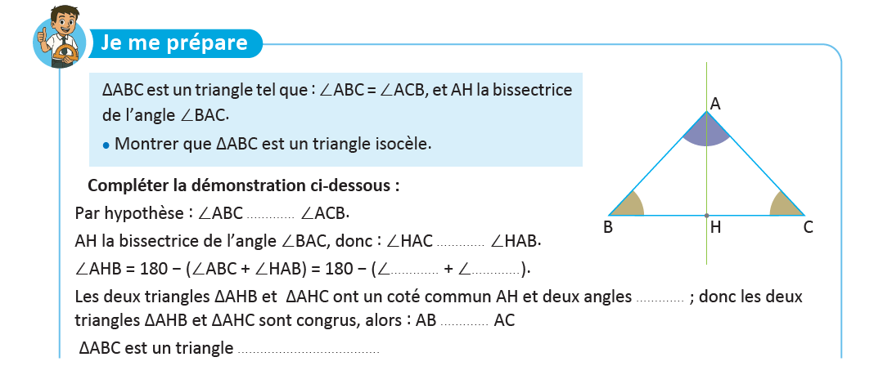
ΔABC est un triangle qui a deux angles de même mesure, on va montrer qu’il est isocèle
L’enseignant donne 30s aux élèves pour réfléchir, puis invite deux ou trois d'entre eux à répondre.

Slide 31
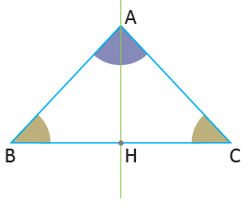
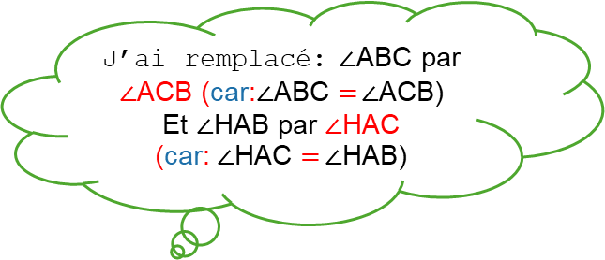
Voici la réponse : on va premièrement démontrer que:∠AHB =∠AHC
L’enseignant affiche et explique les réponses.
Par hypothèse : ∠ABC $=$ ∠ACB.
Rappelez vous qu’ une bissectrice partage un angle en deux angles de même mesure
AH la bissectrice de l’angle ∠BAC, donc : ∠HAC $=$ ∠HAB.
J’ai remplacé: ∠ABC par ∠ACB (car:∠ABC $=$ ∠ACB)
Et ∠HAB par ∠HAC
(car: ∠HAC $=$ ∠HAB)
Comparons les angles: ∠AHB et ∠AHC
∠AHB = 180 − (∠ABC + ∠HAB)
= 180 − (∠ACB + ∠HAC ) = ∠AHC
Donc: ∠AHB =∠AHC

Slide 32
Voici la suite de la démonstration: dans cette étape on va démonter que: ΔAHB et ΔAHC sont congrus
L'enseignant explique chaque étape.
Si deux triangles ont un côte de même longueur et deux angles de même mesure et adjacents aux côtés égaux alors les deux triangles sont congrus
Donc: les deux triangles ΔAHB et ΔAHC ont :
.
- un coté commun AH
-deux angles adjacents au côté AH de même mesure: ∠AHB = ∠AHC et ∠HAB = ∠HAC,
Donc: d’après le critère de congruence (ACA), les deux triangles ΔAHB et ΔAHC sont congrus

Slide 33
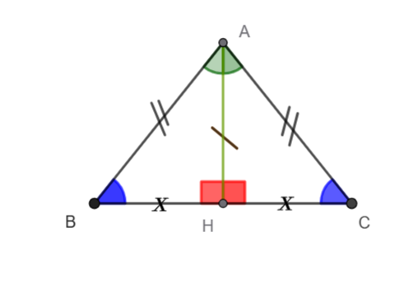
Voici la suite de la démonstration: dans cette dernière étape on va démontrer que AB=AC
Verbaliser le raisonnement à chaque étape
Les côtés homologues: AH=AH
HB=HC
AB=AC
ΔAHB et ΔAHC sont congrus
Donc :les côtes homologues ont même longueur
Donc= AB=AC
Alors: le triangle ΔABC est isocèle en A
Je conclus: on a démontré que, si un triangle a deux angles de même mesure alors ce triangle est isocèle.

Slide 34
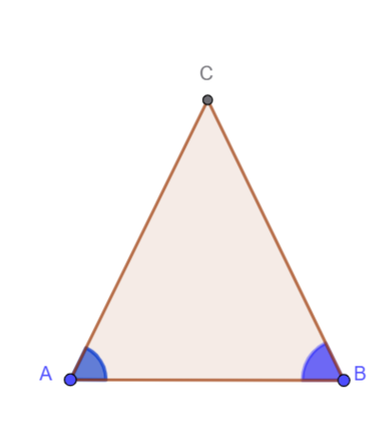
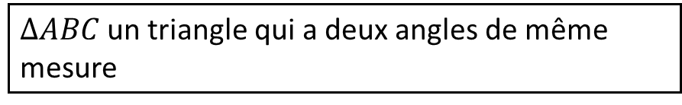

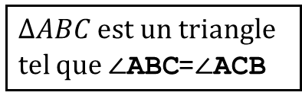

Bien , j’ai donc au début un triangle qui a deux angles de même mesure et j’ai démontré que ce triangle est isocèle: c’est une propriété caractéristique d’un triangle isocèle
L’enseignant insiste sur Hypothèse et sur la conclusion
Hypothèse
conclusion
$∆ABC$ un triangle qui a deux angles de même mesure
$∆ABC$ est un triangle isocèle
$∆ABC$ est isocèle en C
$∆ABC$ est un triangle tel que $\text{∠}\text{ABC}$=∠ACB
Propriété 1
si un triangle a deux angles de même mesure
alors ce triangle est isocèle

Slide 35

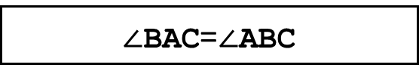

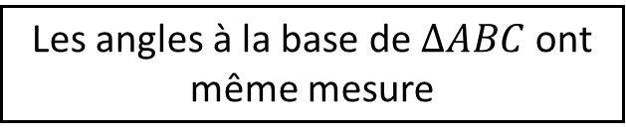
Rappelez vous que si un triangle est isocèle alors ses angles à la base ont même mesure,
L’enseignant insiste sur l’hypothèse et sur la conclusion et fait la différence entre les deux propriétés
Hypothèse
conclusion
$∆ABC$ un triangle isocèle
Les angles à la base de $∆ABC$ ont même mesure
Si $∆ABC$ est un triangle isocèle en C
alors
$\text{∠}\text{B}\text{AC}$=∠ABC
Propriété 2:
si un triangle est isocèle alors ses angles à la base ont même mesure

Slide 36
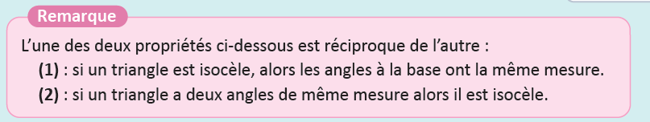
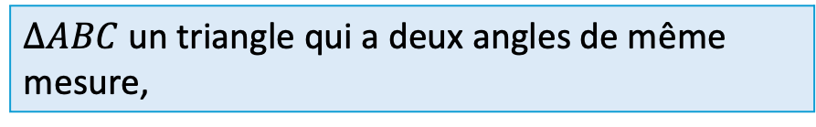

Maintenant, voici le résumé
L’enseignant attire l’attention des élèves sur l’hypothèse et la conclusion de chaque propriété
Hypothèse
conclusion
$∆ABC$ un triangle qui a deux angles de même mesure,
$∆ABC$ est un triangle isocèle
conclusion
Hypothèse

Slide 38
Complétez:
L'enseignant accorde 30 secondes de réflexion aux élèves. Ensuite, il leur demande de consigner leurs réponses sur les ardoises.
Complétez:
ΔABC est un triangle tel que: ∠ABC = ∠ACB alors: ΔABC est……………………

Slide 39
𝐕𝐨𝐢𝐜𝐢 𝐥𝐚 𝐫é𝐩𝐨𝐧𝐬𝐞. Rappelez vous que si un triangle a deux angle de même mesure alors il est isocèle
L'enseignant explique pourquoi.
ΔABC est un triangle tel que: ∠ABC = ∠ACB alors: ΔABC est isocèle en A

Slide 40

Complétez:
L'enseignant accorde 30 secondes de réflexion aux élèves. Ensuite, il leur demande de consigner leurs réponses sur les ardoises.
Complétez :
3 cm
∠ABC = ∠CAB
$$CA……….CB…..$$

Slide 41

𝐕𝐨𝐢𝐜𝐢 𝐥𝐚 𝐫é𝐩𝐨𝐧𝐬𝐞: ∠ABC = ∠ACB, alors ΔABC est isocèle en C: $CA=CB$
L'enseignant rappelle la propriété.
3 cm
∠ABC = ∠CAB
$$CA=CB=3 cm$$

Slide 42
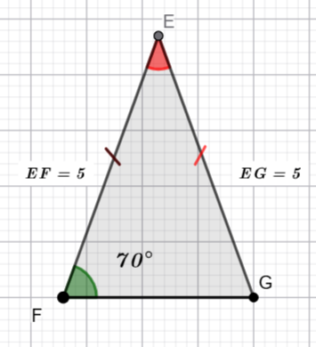
Donner la mesure de l’angle: ∠EGF
L'enseignant accorde 30 secondes de réflexion aux élèves. Ensuite, il leur demande de consigner leurs réponses sur les ardoises.
.
Complétez:
∠EGF =………….

Slide 43
𝐕𝐨𝐢𝐜𝐢 𝐥𝐚 𝐫é𝐩𝐨𝐧𝐬𝐞. Rappelez vous que si un triangle est isocèle alors ses angles à la base en même mesure
L'enseignant explique pourquoi.
∠EGF =70°

Slide 45

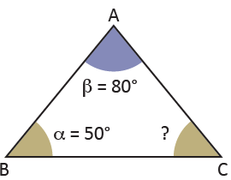
Maintenant, je vous montre comment appliquer cette propriété pour montrer qu’un triangle est isocèle à travers un exemple en suivant des étapes
L’enseignant rappelle la somme des mesures des angles internes d’un triangle et la propriété démontrée au début
1) j’utilise les données pour calculer la mesure de l’angle:∠ACB
On sait que la somme des mesures des angles d’un triangle est égale à 180°
Alors: ∠ABC + ∠ACB + ∠CAB = 180° donc : ∠ACB =180°-(∠CAB + ∠ABC)
c.a.d : ∠ACB =180°-(50°+80°)=50°
Donc:∠ACB= ∠ABC
2) Je conclus: le triangle ΔABC a deux angles: ∠ACB et ∠ABC de même mesure
3) j’applique la propriété 1 : d’après la propriété 1, le triangle ΔABC est isocèle en A

Slide 47
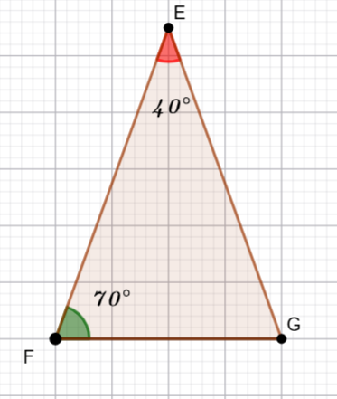
calculer la mesure de l’angle: ∠EGF, on va rappelez la somme des mesures des angles internes d’un triangle
L'enseignant accorde 30 secondes de réflexion aux élèves. Ensuite, il leur demande de consigner leurs réponses sur les ardoises.
.
ΔEFG est un triangle tel que:∠EFG =70° et ∠FEG=40°
Calculer la mesure de l’angle ∠EGF.

Slide 48
𝐕𝐨𝐢𝐜𝐢 𝐥𝐚 𝐫é𝐩𝐨𝐧𝐬𝐞. Rappelez vous que la somme des angles internes d’un triangle est égale à 180°
L'enseignant explique les étapes.
J’utilise les données:
ΔEFG est un triangle
Donc: la somme des mesures de ses angles internes égale à 180°
Alors:∠EGF =180°-(40+70)=180-110=70°

Slide 49
Complétez:
L'enseignant accorde 30 secondes de réflexion aux élèves. Ensuite, il leur demande de consigner leurs réponses sur les ardoises.
.
Je conclus: le triangle ΔEFG a deux angles …………….......
∠EFG = ∠EGF= ………..

Slide 50
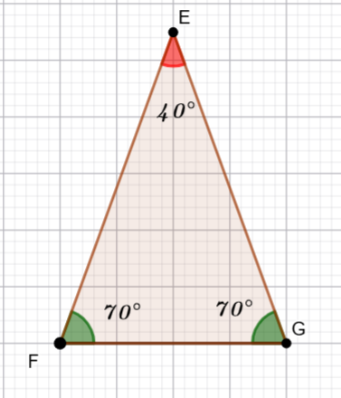
𝐕𝐨𝐢𝐜𝐢 𝐥𝐚 𝐫é𝐩𝐨𝐧𝐬𝐞. D’après la question précédente :∠EFG = ∠EGF= 70°.
L'enseignant explique les étapes.
Je conclus :le triangle ΔEFG a deux angles de même mesure
∠EFG = ∠EGF= 70°.

Slide 51
Complétez:
L'enseignant accorde 30 secondes de réflexion aux élèves. Ensuite, il leur demande de consigner leurs réponses sur les ardoises.
.
D’après la propriété 1 :
le triangle ΔEFG est……………………………..en …….

Slide 52
𝐕𝐨𝐢𝐜𝐢 𝐥𝐚 𝐫é𝐩𝐨𝐧𝐬𝐞. Rappelez vous Si un triangle a deux angles de même mesure alors il est isocèle
L'enseignant rappelle et distingue les hypothèses et la conclusion.
D’après la propriété 1 :
le triangle ΔEFG est isocèle en E.

Slide 54

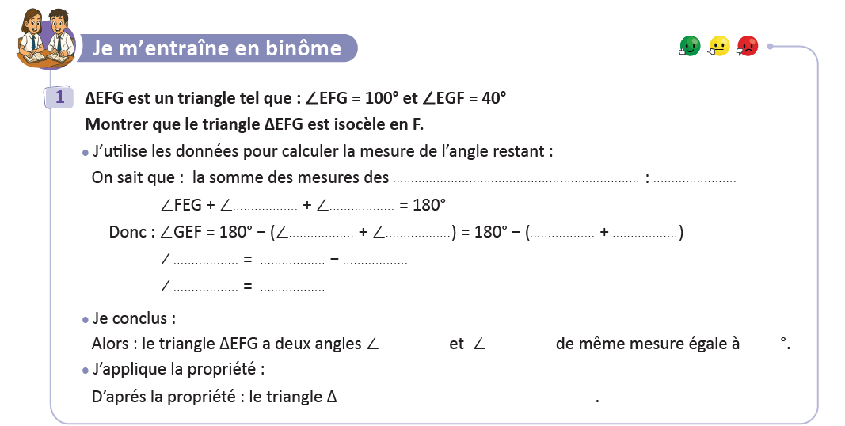
Travaillez individuellement puis discutez en binômes vos réponses.
L'enseignant accorde 2 min au travail individuel puis une minute de discussion. Il circule pour contrôler et donner des indications en cas de besoin.
Page:57

Slide 55
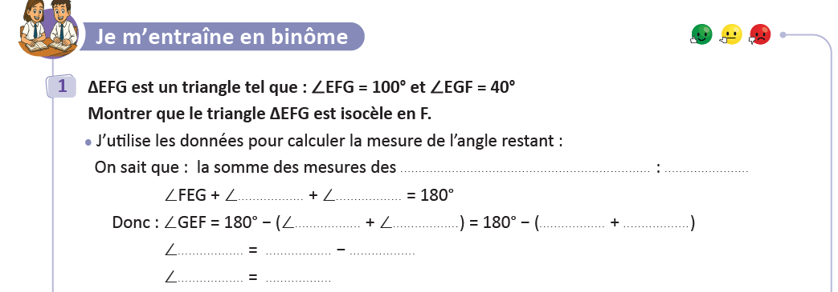
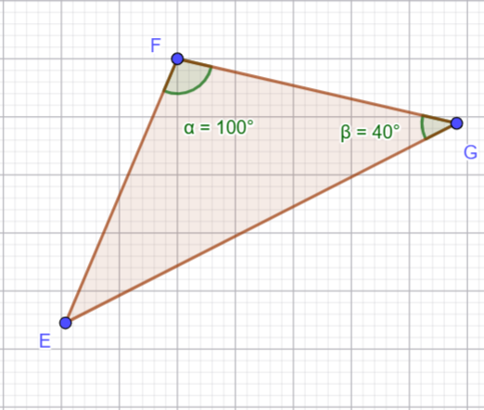
Prenez la correction sur vos livrets.
L’enseignant circule entre les rangs et contrôle les livrets.
angles d’un triangle est égale
180°
FGE
EFG
FGE
EFG
40°
100°
GEF
180°
140°
GEF
40°
40°

Slide 56
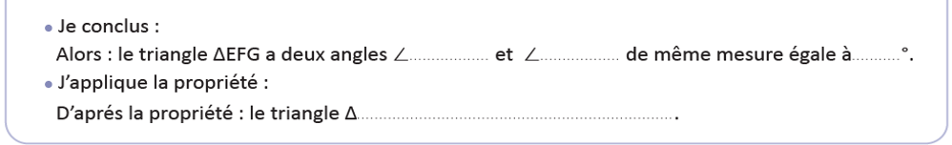
Prenez la correction sur vos livrets.
L’enseignant circule entre et contrôle les livrets .
EGF
FEG
40
EFG est un triangle isocèle en F
40°
Page 57

Slide 57
7 min

Slide 58
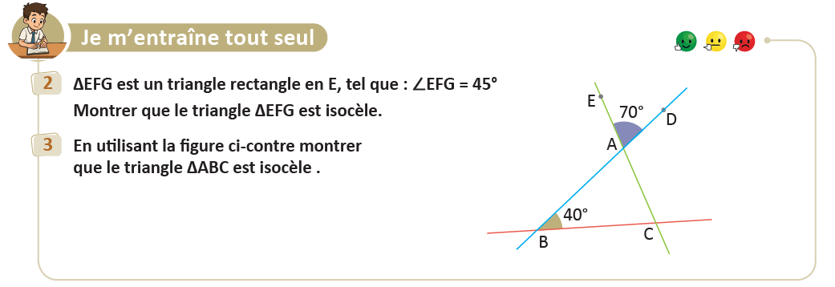
Prenez votre livret et votre crayon, puis répondez individuellement aux exercices. Vous avez 10 min
L’enseignant vérifie les productions des élèves, donne une aide individuelle en cas de difficulté et oriente les élèves ayant terminé vers le défi.
Page:57

Slide 59

Le temps est terminé. Voyons ensemble la solution des exercices.
L’enseignant accorde 5 min pour donner l’occasion aux élèves de présenter leurs productions et corrige au tableau.
Temps Écoulé

Slide 61

Qui peut me dire ce que nous avons appris aujourd’hui?
L’enseignant encourage les à exprimer ce qu’ils ont appris avec leurs propres mots

Slide 62
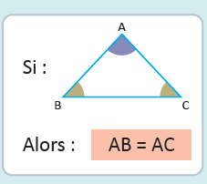
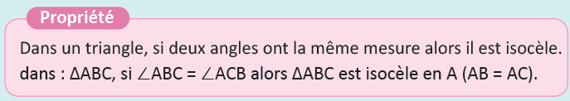
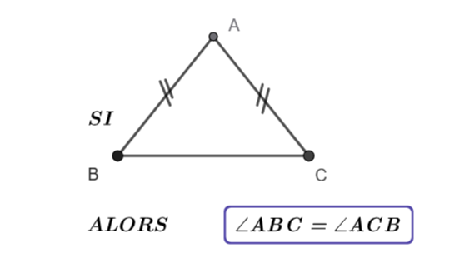
Dans cette séance nous avons appris que si un triangle possède deux angles de même mesure alors il est isocèle et également comment appliquer cette propriété et sa réciproque
L’enseignant donne un rappel de la séance.
1
Propriété 2: Si un triangle est isocèle alors les angles à la base ont même mesure
L’une des propriétés est la réciproque de l’autre

Slide 63
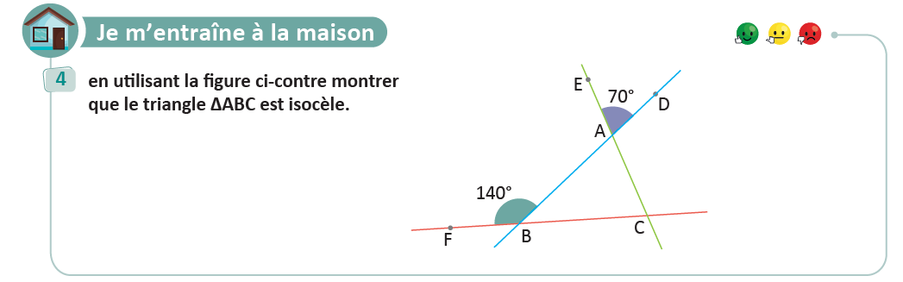
Voici l’exercice à faire à la maison pour la séance prochaine.
L’enseignant incite les élèves à faire l’exercice à la maison, puis clôt la séance..

Slide 64

C’est la fin de notre séance. N’oubliez pas de réviser votre leçon
L’enseignant incite les élèves à faire l’exercice à la maison, puis clôt la séance..
A la prochaine séance!

